Slide 1
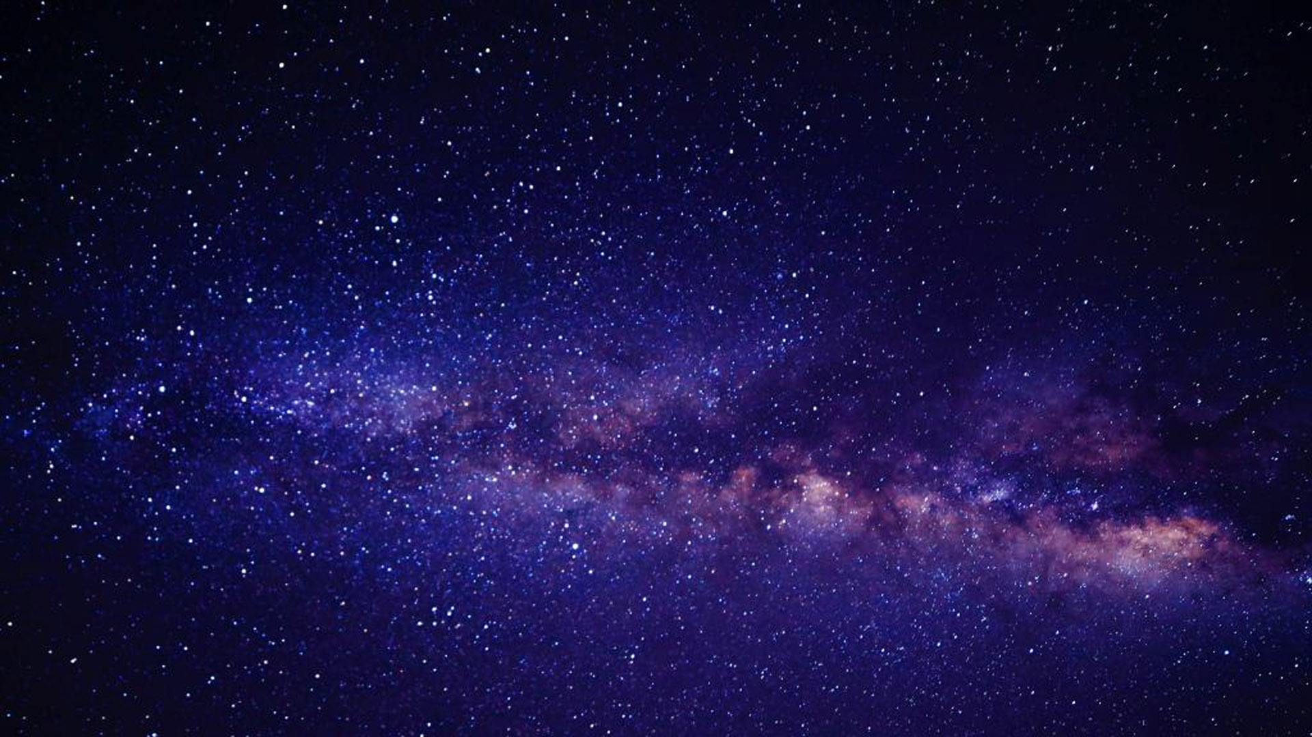
星系与飞船模拟引擎
开题报告

Slide 2
目录
01
星系模拟
02
飞船模拟

Slide 3
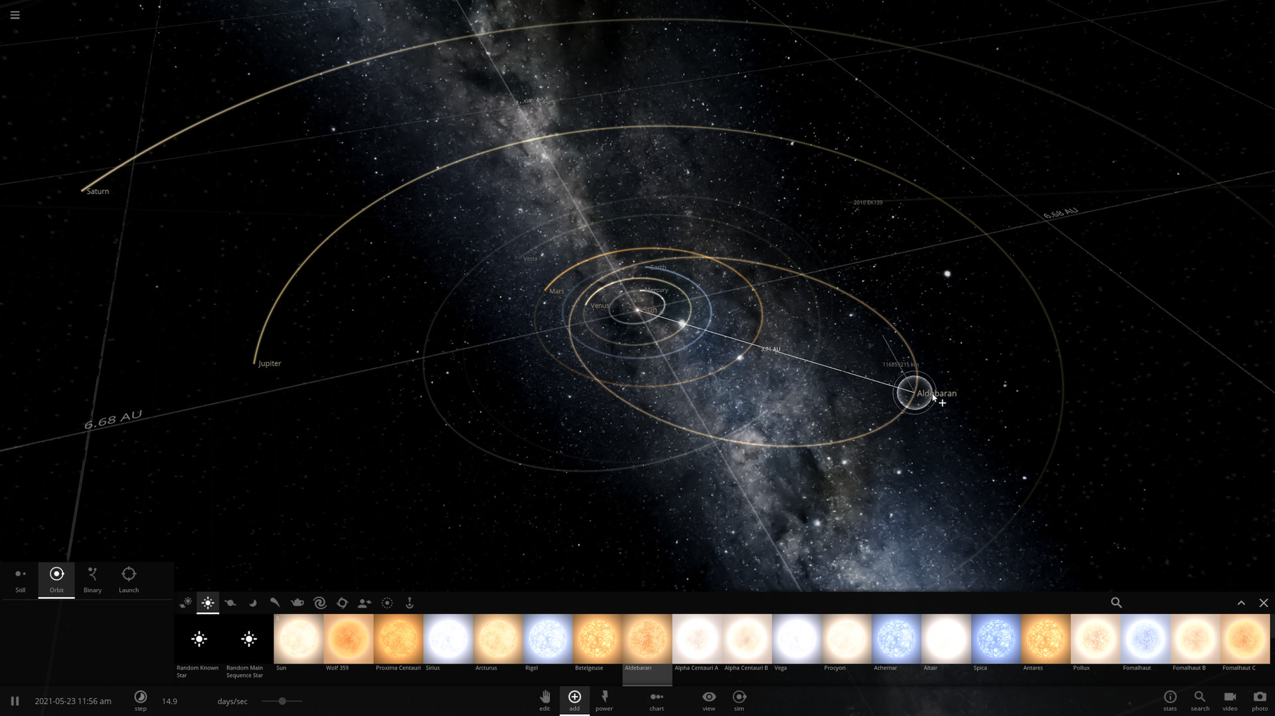
01
01
星系模拟——引力系统模拟
如何模拟行星轨道？
参数轨道法
微分模拟法

Slide 4
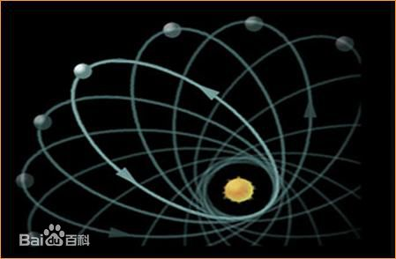
01
01
星系模拟——进动问题
事实上,对于太阳系中的行星，我们应该想到其近日点是会进动的，这是因为行星不只受到太阳引力的作用,其他的行星也会对它施加作用，因此任何一个行星实际受到的力都不会与它到太阳距离的成严格的平方反比关系。

Slide 5
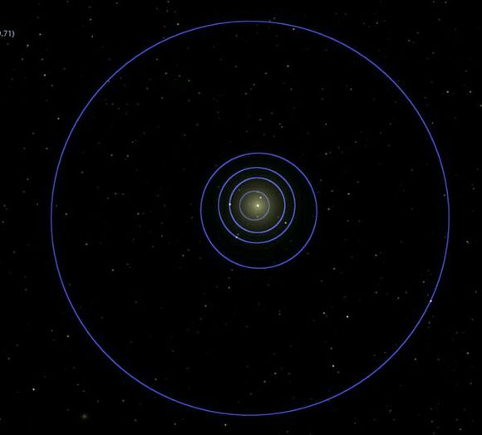
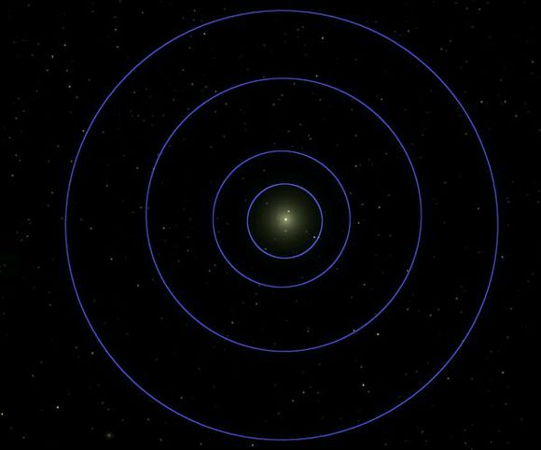
01
01
星系模拟——尺度问题
如何醒目而合理地标注各个行星？
水星，金星，地球，火星，木星
木星，土星，天王星，海王星

Slide 6
01
01
星系模拟——自定义设置
实时模拟
粒子系统

Slide 7
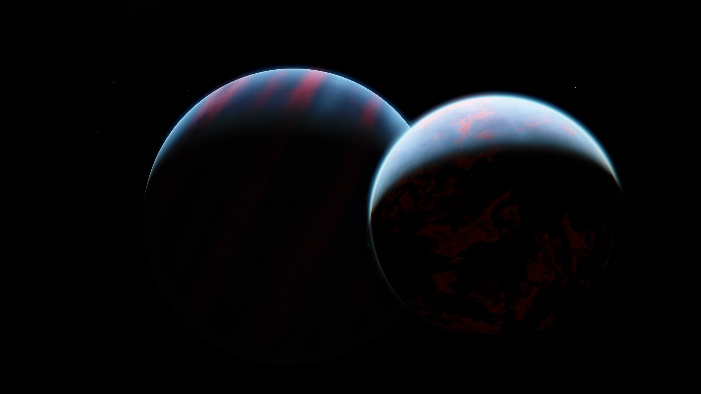
01
01
星系模拟——多星系统
卫星系统，双星系统，多星系统等

Slide 8
01
01
星系模拟——日食月食模拟
光影模拟
本影，半影，伪本影

Slide 9
01
01
星系模拟——行星信息可视化
指引光束自动吸附

Slide 10
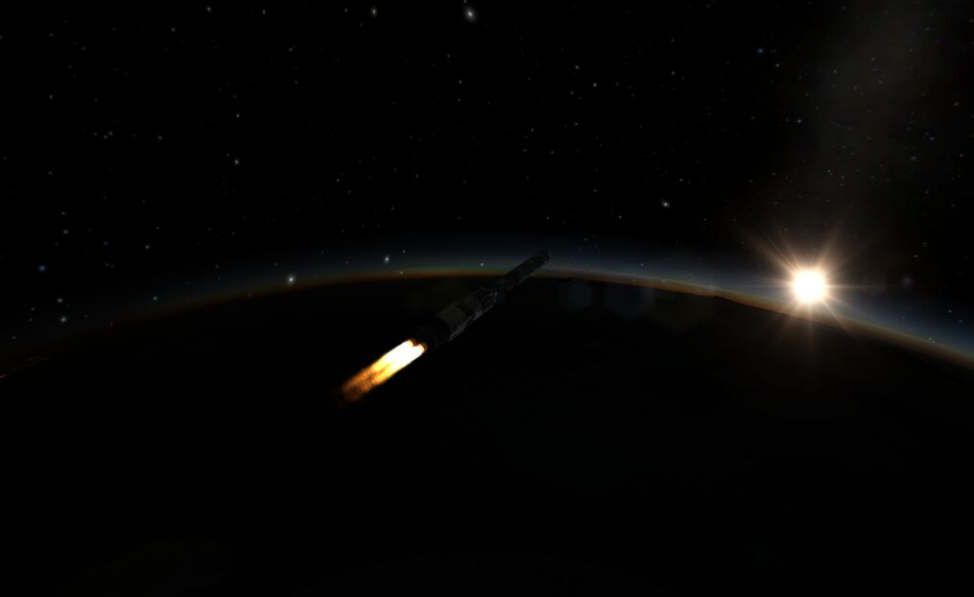
01
02
飞船模拟——发射模拟
最优发射方案包括：
发射角度
发射初速度
发射加速度
变轨时间等

Slide 11
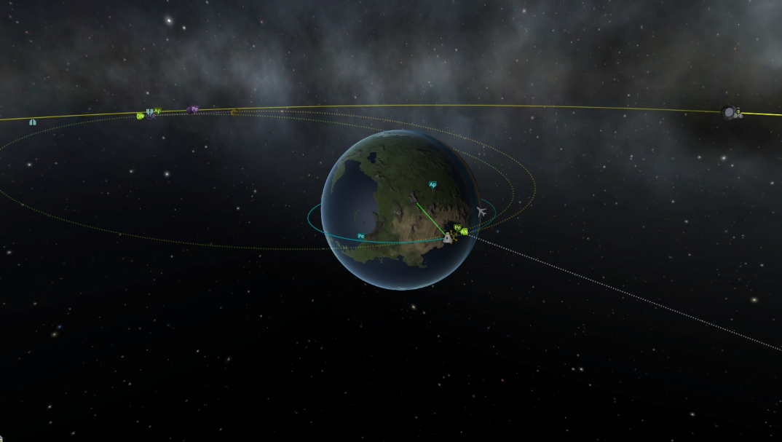
01
02
飞船模拟——太阳能飞船模拟
飞行方案包括：
飞行轨道
接收能量变化
变轨能量消耗
与行星恒星之间的引力交互

Slide 12
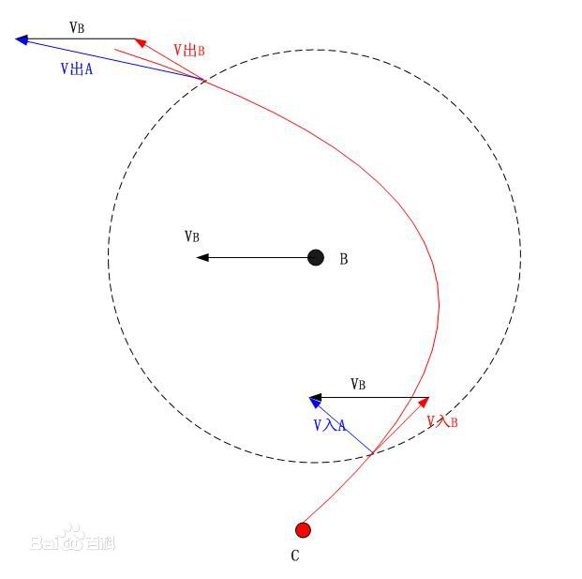
01
02
飞船模拟——引力弹弓
行星的引力助推作用能够改变飞行器相对于太阳的速度，但由于必须遵守能量守恒定律，所以它和行星间的相对速度并没有改变。在飞行器第一次从远距离接近行星时，产生的运动效果就像该飞行器被行星反弹开了。科学家们称这种情况为弹性碰撞，不过两者之间并没有发生实体接触。

